Slide 1
Министерство образования и молодежной политики Свердловской области Государственное автономное профессиональное образовательное учреждение Свердловской области «Уральский колледж технологий и предпринимательства» (ГАПОУ СО УКТП) Проблема одиночества
Выполнила: Новожилова А.Г.
Профессия: Документационное обеспечение управление и архивизация,
2 курс, 202 группа
Руководитель:
Кузнецова Т.С.

Slide 2
Добровольное одиночество, уход от других людей – самый обычный вид защиты от страдания, возникающего во взаимоотношениях между людьми. Понятно, какого рода счастья можно достичь таким образом – счастья покоя.
Зигмунд Фрейд

Slide 3
Актуальность выбранной темы
Проблема одиночества является одной из серьезных проблем человечества, когда взаимоотношения людей не рождают ни дружбы, ни любви, ни вражды, оставляя, людей равнодушными по отношению друг к другу. Одиночество – тяжелое психологическое состояние, обычно сопровождается плохим настроением и тягостными эмоциональными переживаниями. Глубоко одинокие люди, как правило несчастны, у них мало социальных контактов, их личные связи с другими людьми ограничены или вовсе разорваны.

Slide 4
Цель и гипотезы исследования
Цель: Понять, почему люди становятся одинокими и как этого избежать.
Гипотезы
1. Возможно, люди становятся одинокими, потому что когда-то разочаровались в ком-то;
2. Что если, многие люди в одиночестве находят себя или им так становится лучше жить;
3. Предположим, что подростки становятся одинокими от невзаимной любви или непонимания со стороны родителей;
4. Допустим, одиночество — это просто состояние души и внешне человек может выглядеть хорошо, но внутри ему плохо.

Slide 5
Задачи
Сколько процентов людей одиноки в России.
Выяснить, почему люди становятся одинокими.
Узнать, почему многие люди не могут выйти из этого состояния.
Изучить, насколько люди ознакомлены с проблемой одиночества у подростов.
Проанализировать, заинтересованы ли люди в одиночестве других.
Выяснить, чем мог бы помочь такому человеку.
Подвести итоги, много ли одиноких людей.

Slide 6
Одиночество – тяжелое психическое состояние, обычно сопровождающееся плохим настроением и тягостными эмоциональными переживаниями.

Slide 7
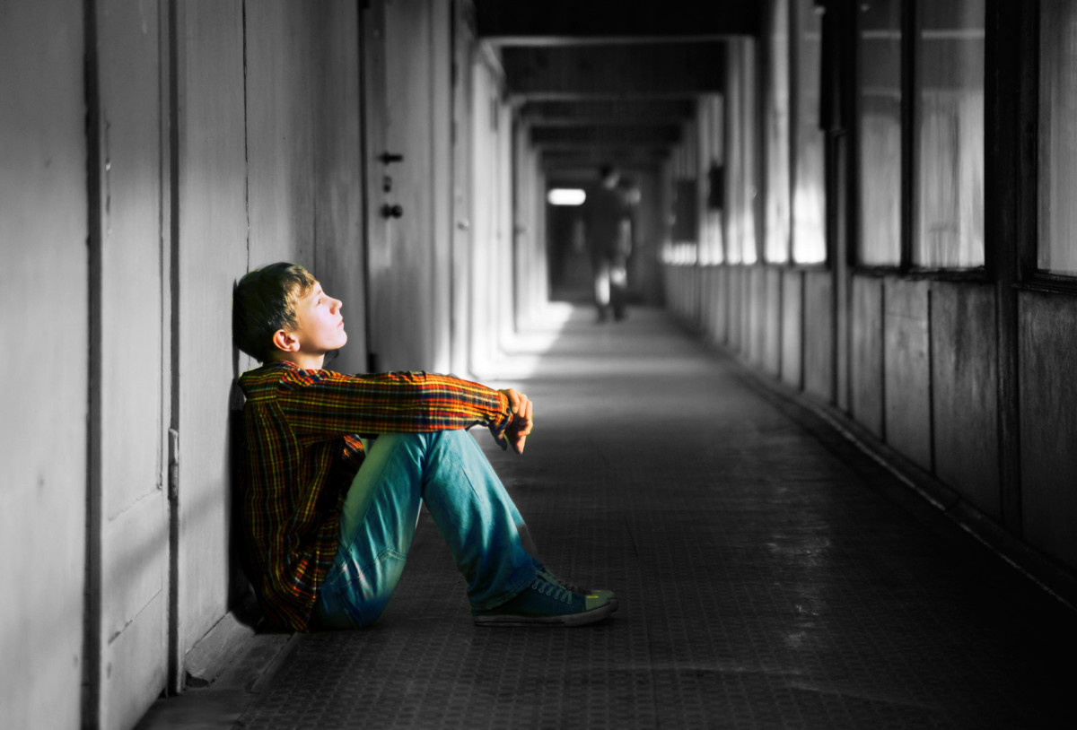
Одиночество у подростков
Подростковый возраст — остро протекающий переход от детства к взрослости. В этом возрасте подросток более уязвим и склонны к одиночеству. Что в последствие может привести к: Интроверт – это психологический тип личности, замкнутого внутри своего собственного мира человека, который меньше взаимодействует с внешним миром нежели с внутренним.

Slide 8
Одиночество может привести к депрессии.
Депрессия – одно из самых распространенных психических расстройств. По статистике, ей страдает каждый десятый житель планеты, за последние полвека заболеваемость увеличилось в 17 раз, то, по всей видимости, связано с возросшей стрессовой нагрузкой и появлением большего количества людей с неустойчивым типом нервной системы. Основным признаком является угнетение психических процессов, в первую очередь – эмоций и волевых качеств.
Депрессию сопровождают плохой сон, отсутствие аппетита, постоянное ощущение физического нездоровья, потухшие глаза, поникшие плечи. Но бывают и другие проявления, а именно раздражительность, крикливость, непредсказуемость в поступках.

Slide 9
На первый план выходят телесные проявления, которые являются отражением психического состояния, но воспринимаются как признак обычной болезни. Скрытая депрессия проявляется следующими симптомами:
боли в разных частях тела; нарушения пищеварения; головокружение; кожный зуд; ухудшение сна. Снижение настроения, апатия и заторможенность не распознаются пациентом или объясняются реакцией на телесные симптомы. Человек порой долго, но без особого эффекта обследуется у разных врачей. Без лечения маскированная депрессия усугубляется, может переходить в другие формы.

Slide 10
Результаты исследования

Slide 11
Результаты исследования
Как показало исследование многие люди одиноки в нашем мире, но они не показывают это. Больше склонны подростки, у них это возникает от не понимания родителей, проблем в школе, неразделенной любви. Все это влияет на их замыкание и так они становятся одинокими. Если не закрываться в себе и рассказывать о своих проблемах, то человек не станет одинок и ему станет легче жить.

Slide 12
Особенности одиночества
По временной протяженности одиночество может быть:
Эпизодическим (какое-то небольшое количество времени);
Хроническим (обособление в течение длительного времени; подросток страдает от своего обособления);
По происхождению:
Вынужденным (человек не по воле находится в состояние одиночества);
Добровольным (человек сам хочет испытать одиночество).
Одиночество может быть субъективным и объективным. Например, человек может субъективно считать себя одиноким, хотя внешних показаний к этому нет, и наоборот.

Slide 13
Как избежать одиночества
Привести свои эмоции в порядок;
Сфокусируйте ваше внимание на вашем здоровье;
Верните старое увлечение в вашу жизнь;
Проводите больше времени на улице;
Запланировать поездку и поехать.

Slide 14
Заключение
Можно сделать вывод, что многие люди одиноки. В большей степени подростки, ведь в их возрасте как раз случается первая любовь, в которой может произойти все, после чего подросток начнет замыкаться. Так же может повлиять не понимание родителей, в школе учителя могут давить на ребенка. Все это может дать большой толчок к одиночеству.
Хочу сказать, чтобы с вами не произошло такое, то лучше оценивайте свои поступки и решения. Ведь от этого может многое зависеть.

Slide 15
Рекомендации
Не нужно замыкаться в себе;
Нужно больше общаться с людьми, развивать свой кругозор;
Строить большие планы и верить, что все они реализуются;
Доверяй своим родным и близким друзьям;
Ищи причины своей неудовлетворенности
Человек – большая тайна. Не жалей времени на изучение самого себя.

Slide 16
Спасибо за внимание!

